Slide 1
EIA Aterro Municipal de São Carlos
INTEGRAÇÃO ENTRE OS REQUISITOS DE DESEMPENHO (AMBIENTAL E DE PROJETO)
Curso de Estudos de Biodiversidade para a Avaliação da Qualidade Ambiental
Fundamentos e aspectos aplicados da Avaliação de Impacto Ambiental
11jul2013

Slide 2
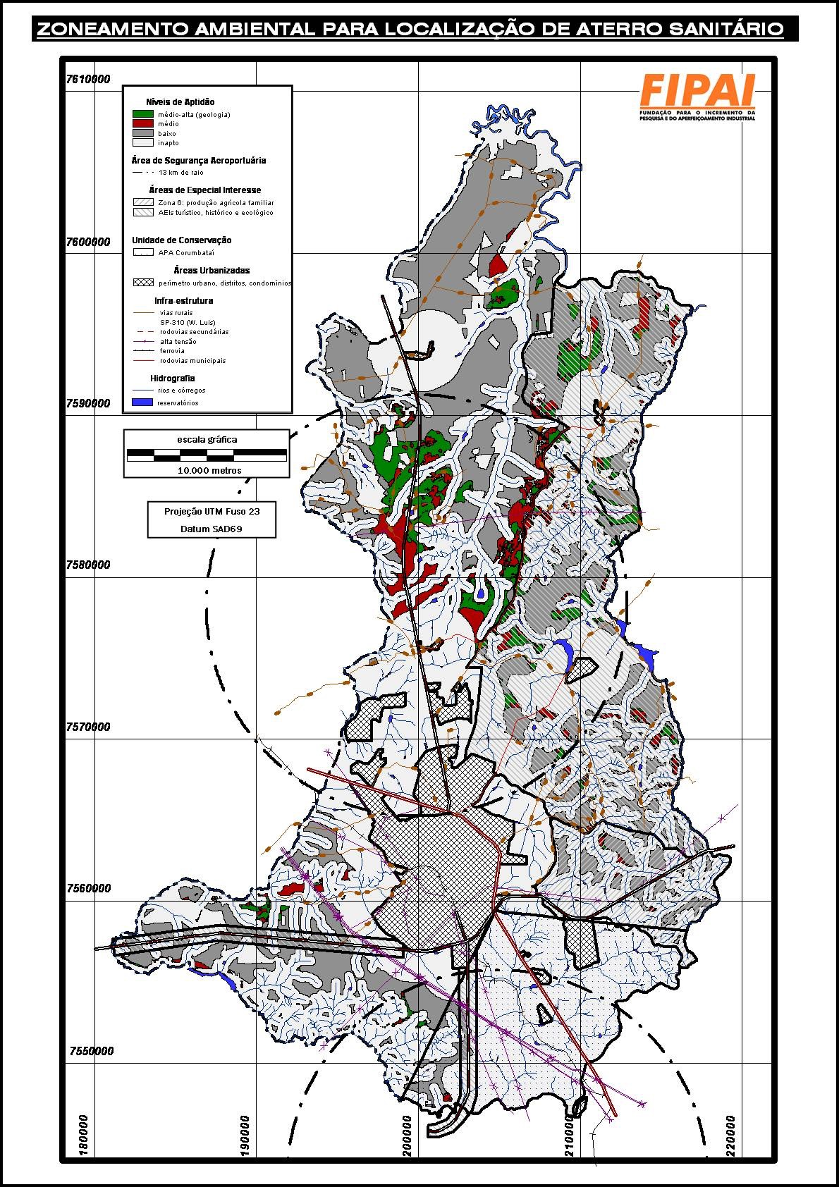
ALTERNATIVAS LOCACIONAIS
Uma das deficiências apontadas nos processos de AIA
3 APROXIMAÇÕES
I. REGIONAL/MUNICÍPIO
Estabelecimento de critérios e sobreposição de mapas
Primeira aproximação
- Formações geológicas - Tipos de Solo - Relevo (declividade) - Águas superficiais - Áreas de vegetação nativa - Áreas urbanas - Aeroportos / aeródromos - Áreas com diretrizes de uso diferenciado (PD) - Unidades de Conservação
Curso de Estudos de Biodiversidade para a Avaliação da Qualidade Ambiental
Fundamentos e aspectos aplicados da Avaliação de Impacto Ambiental
11jul2013

Slide 3
ALTERNATIVAS LOCACIONAIS
Curso de Estudos de Biodiversidade para a Avaliação da Qualidade Ambiental
Fundamentos e aspectos aplicados da Avaliação de Impacto Ambiental
11jul2013

Slide 4
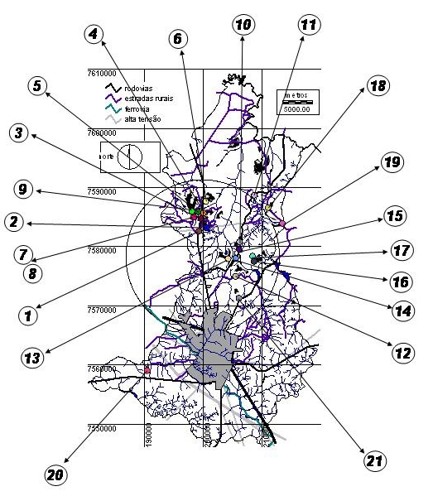
ALTERNATIVAS LOCACIONAIS
II. REGIONAL/LOCAL
Estabelecimento de critérios e checagens de campo (19 áreas)
Curso de Estudos de Biodiversidade para a Avaliação da Qualidade Ambiental
Fundamentos e aspectos aplicados da Avaliação de Impacto Ambiental
11jul2013

Slide 5
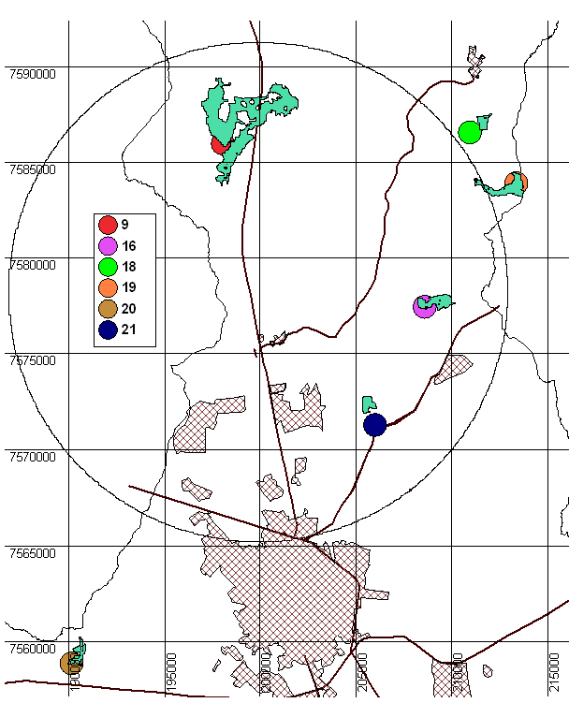
ALTERNATIVAS LOCACIONAIS
CRITÉRIO
(A) Estrutura fundiária
(B) Distância ao centro gerador
(C) Posicionamento em relação aos ventos predominantes
(D) Condições de acesso existentes
(E) Existência de habitações próximas
(F) Potencial para impacto visual
Curso de Estudos de Biodiversidade para a Avaliação da Qualidade Ambiental
Fundamentos e aspectos aplicados da Avaliação de Impacto Ambiental
11jul2013

Slide 6
ALTERNATIVAS LOCACIONAIS
III. LOCAL/EMPREENDIMENTO
Estabelecimento de critérios e checagens de campo (sondagens de solo em 04 áreas) para definição por uma única área
Curso de Estudos de Biodiversidade para a Avaliação da Qualidade Ambiental
Fundamentos e aspectos aplicados da Avaliação de Impacto Ambiental
11jul2013

Slide 7
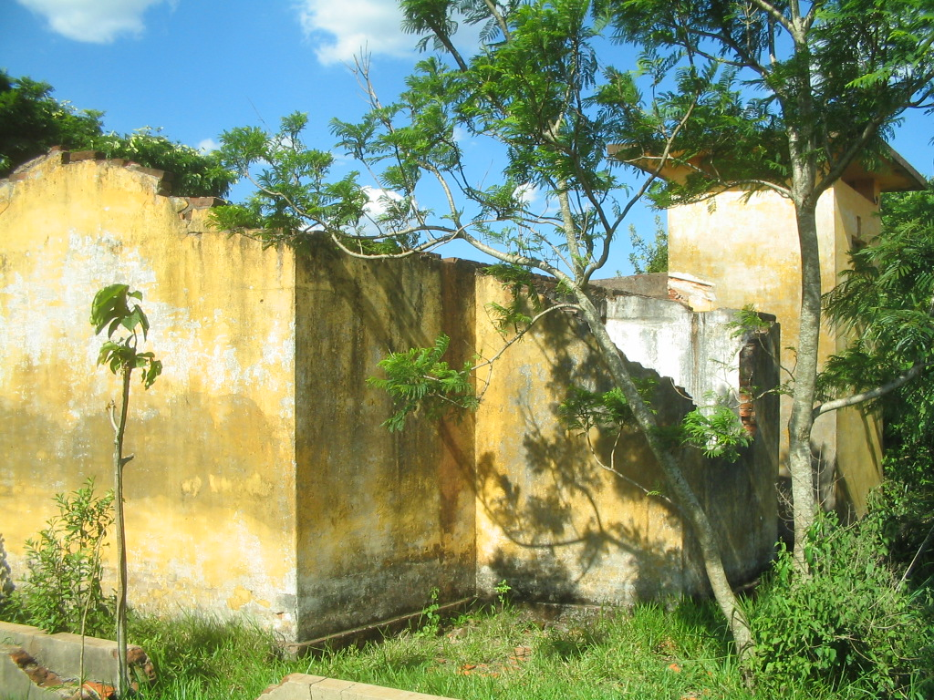
ALTERNATIVAS LOCACIONAIS
III. LOCAL/EMPREENDIMENTO
Confirmação da área indicada – sondagens e estudo arqueológico
“...A partir dos trabalhos de vistoria e avaliação arqueológica executadas na área a ser impactada pelo Novo Aterro Sanitário do município de São Carlos, não constatamos a presença de vestígios associados a ocupações pretéritas passíveis de serem destruídas pelo desenvolvimento do empreendimento. Porém, na área de influência direta, constatamos a presença de antigas estruturas construtivas já em ruínas e que corresponde à sede da antiga fazenda Felicíssima...”
Curso de Estudos de Biodiversidade para a Avaliação da Qualidade Ambiental
Fundamentos e aspectos aplicados da Avaliação de Impacto Ambiental
11jul2013

Slide 8
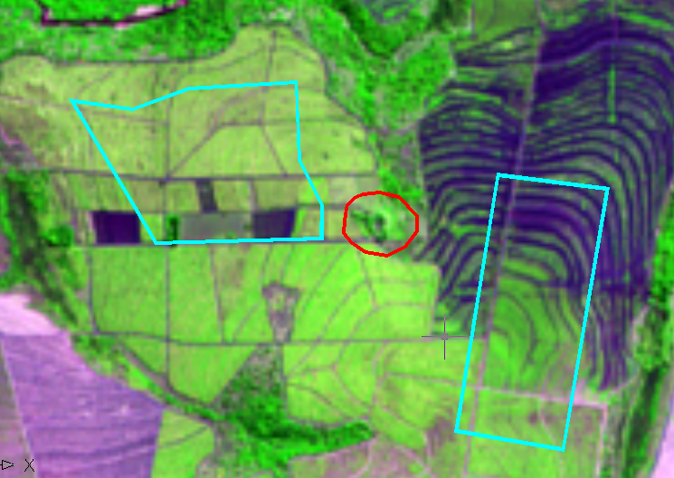
DIAGNÓSTICO AMBIENTAL PRELIMINAR
MEIO ANTRÓPICO
Distante da área urbana cerca de 14 km. Acesso à área em boas condições (SP-215 até a vicinal que conduz ao local do empreendimento, e cerca de 1 km em carreador mantido pela usina). Presença de uma única habitação isolada nas cercanias. Área indicada pertencente a grande propriedade rural. Área não situada em ASA.
Curso de Estudos de Biodiversidade para a Avaliação da Qualidade Ambiental
Fundamentos e aspectos aplicados da Avaliação de Impacto Ambiental
11jul2013

Slide 9
DIAGNÓSTICO AMBIENTAL PRELIMINAR
MEIO BIOLÓGICO
Região intensamente antropizada, com exploração intensiva para produção de açúcar e álcool. Presença de fragmentos significativos, para os padrões da região, de cerrado e Floresta Estacional Semidecidual. Fauna típica de área antropizada, com presença de espécies de interesse – onça parda, veado, mão pelada, etc. Proximidade com EESCarlos (5 km).
Curso de Estudos de Biodiversidade para a Avaliação da Qualidade Ambiental
Fundamentos e aspectos aplicados da Avaliação de Impacto Ambiental
11jul2013

Slide 10
DIAGNÓSTICO AMBIENTAL PRELIMINAR
Curso de Estudos de Biodiversidade para a Avaliação da Qualidade Ambiental
Fundamentos e aspectos aplicados da Avaliação de Impacto Ambiental
11jul2013

Slide 11
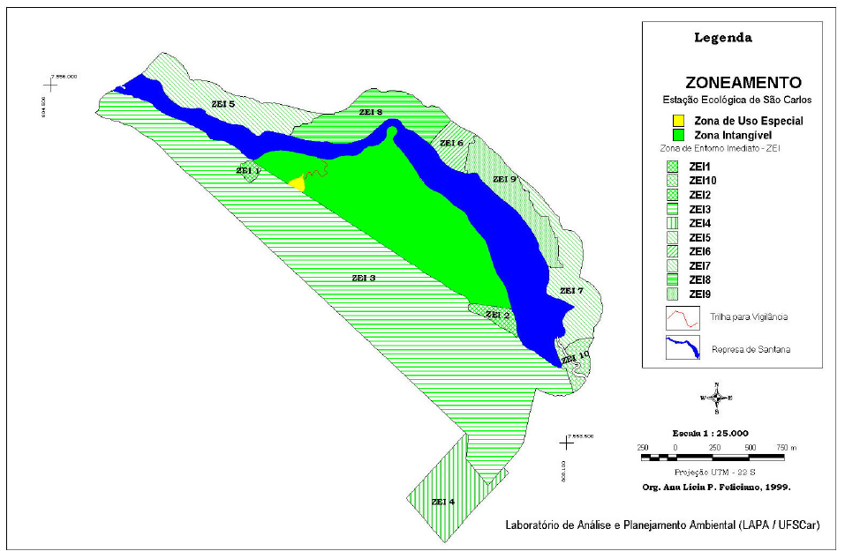
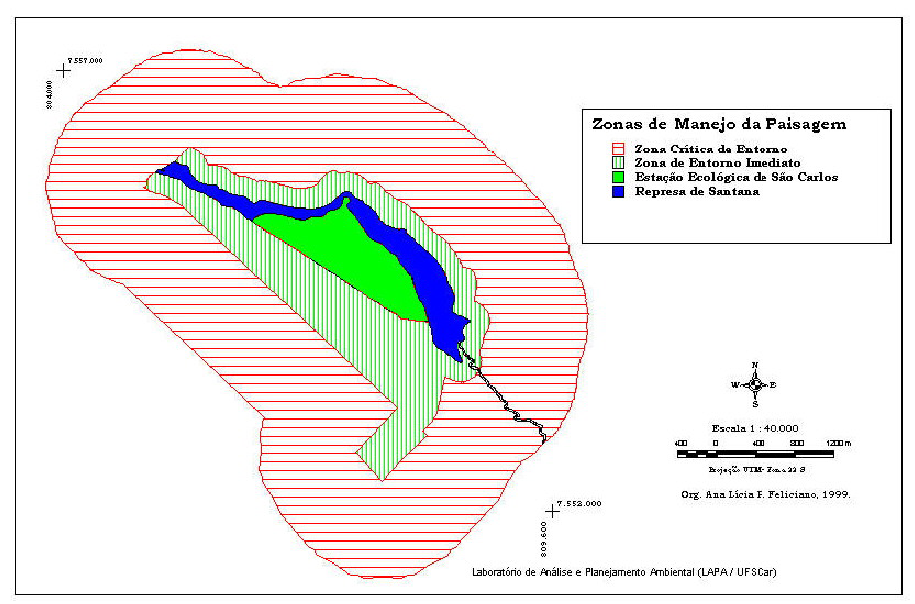
DIAGNÓSTICO AMBIENTAL PRELIMINAR
EESCarlos
Criação – março/1987
Área – 75,6 ha
Instituto Florestal/SMA
s/ plano de manejo
Feliciano (2002)
Faixa de 1 km como Zona de Entorno Imediato, para preservação da paisagem.
Faixa de 1 km como Zona Crítica de Entorno, com restrições ao desenvolvimento de atividades.
Curso de Estudos de Biodiversidade para a Avaliação da Qualidade Ambiental
Fundamentos e aspectos aplicados da Avaliação de Impacto Ambiental
11jul2013

Slide 13
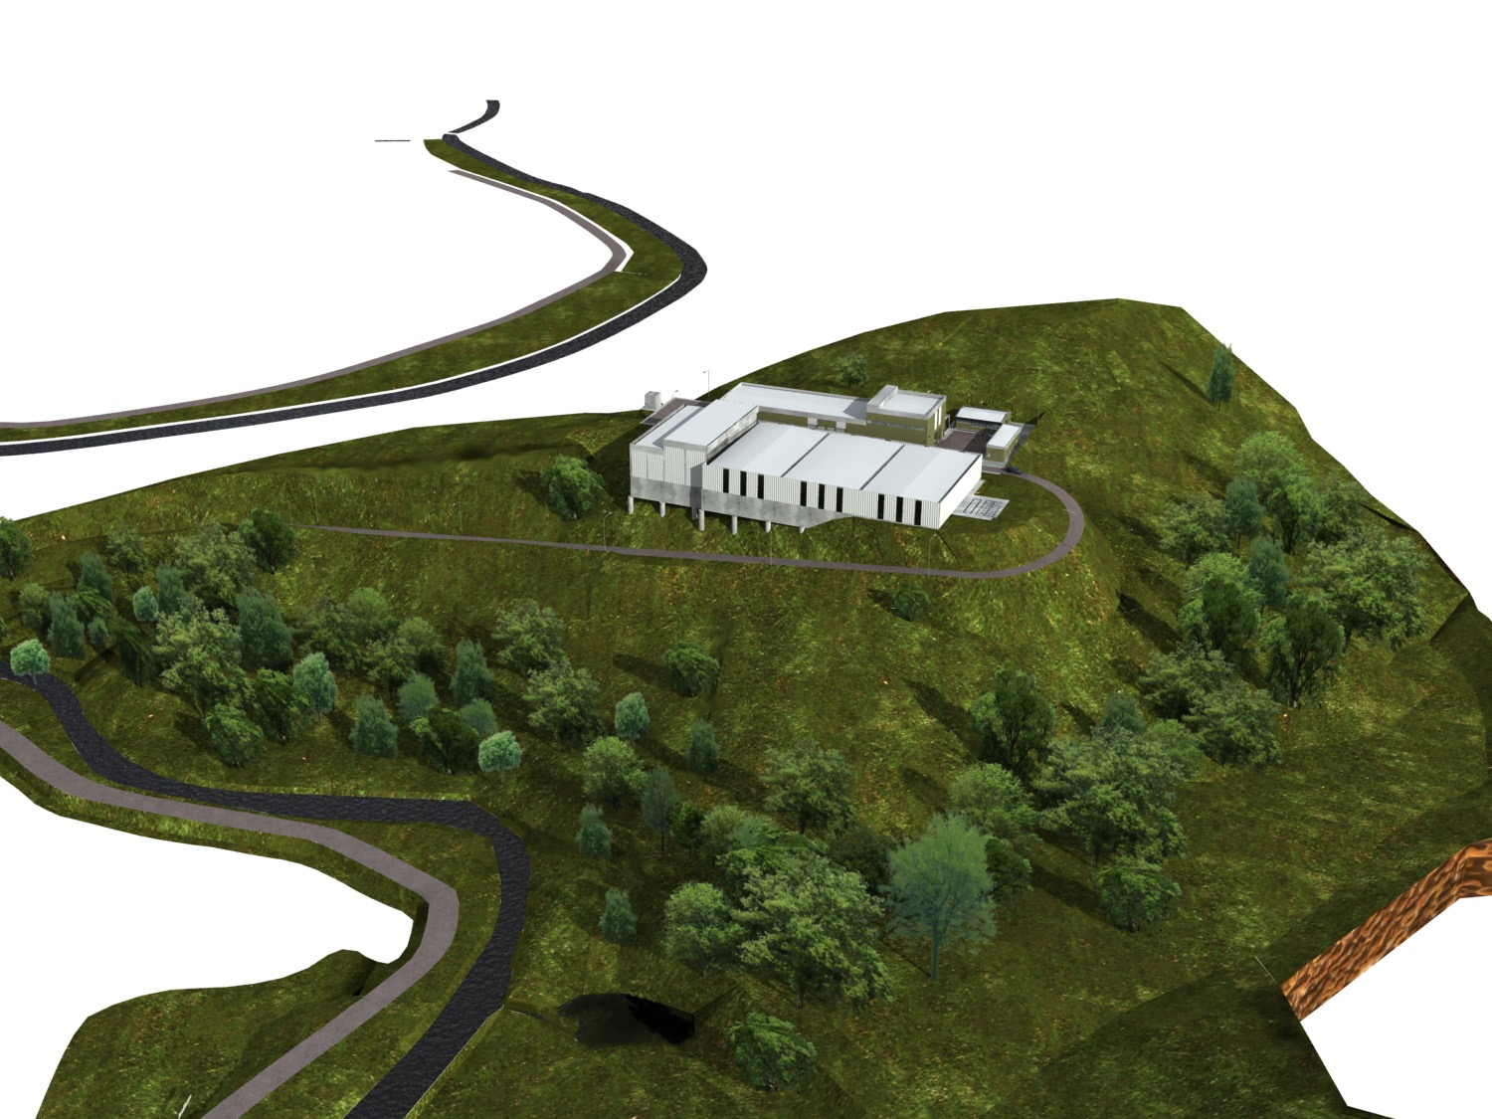
Estudo de Impacto Ambiental do Sistema de Esgotamento Sanitário do Município de Campos do Jordão

Slide 14
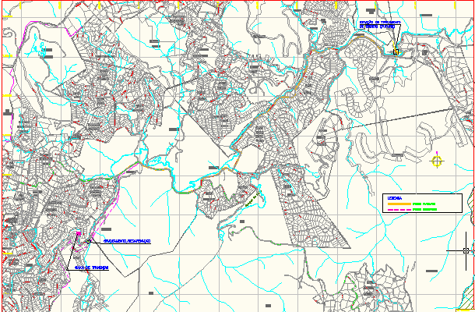
Objeto do pedido de licenciamento
Complementação do SES:
Estação de Tratamento de Esgotos (ETE Campos do Jordão) com vazão média de 212,20 l/s em final de plano (2035);
Interceptor de Esgotos com 5.330 m e 08 travessias sob cursos de água;
Estação Elevatória Final de Esgotos Brutos com 300 m de Linha de Recalque;
Unidade de Gradeamento/Desarenação;
Emissário Final de Esgotos Tratados com 319 m.
Curso de Estudos de Biodiversidade para a Avaliação da Qualidade Ambiental
Fundamentos e aspectos aplicados da Avaliação de Impacto Ambiental
11jul2013

Slide 15
Curso de Estudos de Biodiversidade para a Avaliação da Qualidade Ambiental
Fundamentos e aspectos aplicados da Avaliação de Impacto Ambiental
11jul2013

Slide 16
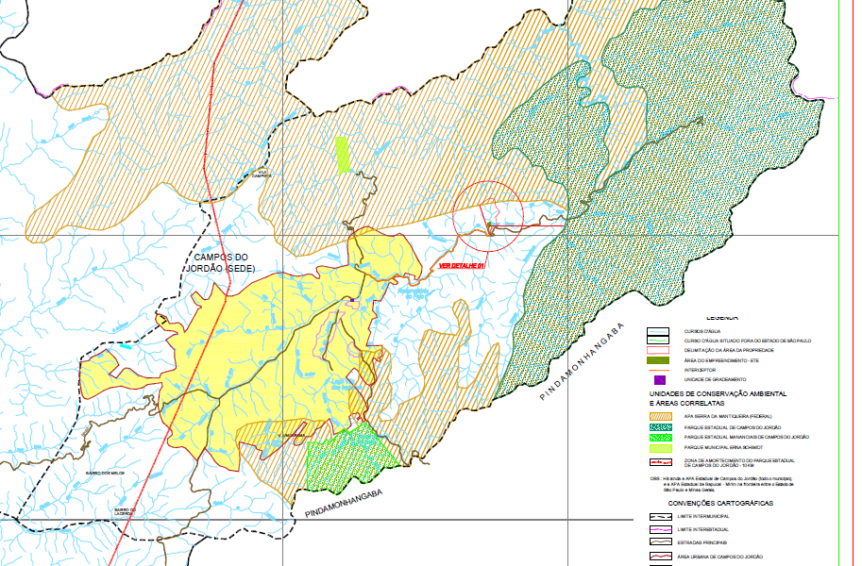
Curso de Estudos de Biodiversidade para a Avaliação da Qualidade Ambiental
Fundamentos e aspectos aplicados da Avaliação de Impacto Ambiental
11jul2013

Slide 17
Diretrizes
Aspectos fundamentais
A necessidade de complementação do sistema de esgotamento sanitário no município de Campos do Jordão para o atendimento a toda a malha urbana;
A vocação do município como destino turístico e estância climática, base para a economia local;
A presença de um mosaico de Unidades de Conservação bastante singular (08 UCs), inclusive com sobreposição de traçados
Curso de Estudos de Biodiversidade para a Avaliação da Qualidade Ambiental
Fundamentos e aspectos aplicados da Avaliação de Impacto Ambiental
11jul2013

Slide 18
Alternativas locacionais
Macro-localização preferencialmente a jusante, considerando a complementação da rede para o cenário de ocupação atual e adensamentos/expansões futuras;
Macro-localização compatível com a capacidade de autodepuração do corpo receptor e com os pontos de captação existentes;
Macro-localização compatível com as Unidades de Conservação existentes e em fase de implementação;
Micro-localização compatível com diretrizes de minimização de incômodo à vizinhança, sobretudo pela geração de ruído e odores;
Micro-localização compatível com diretrizes de minimização de impactos sobre vegetação nativa e áreas de preservação permanente.
Curso de Estudos de Biodiversidade para a Avaliação da Qualidade Ambiental
Fundamentos e aspectos aplicados da Avaliação de Impacto Ambiental
11jul2013

Slide 19
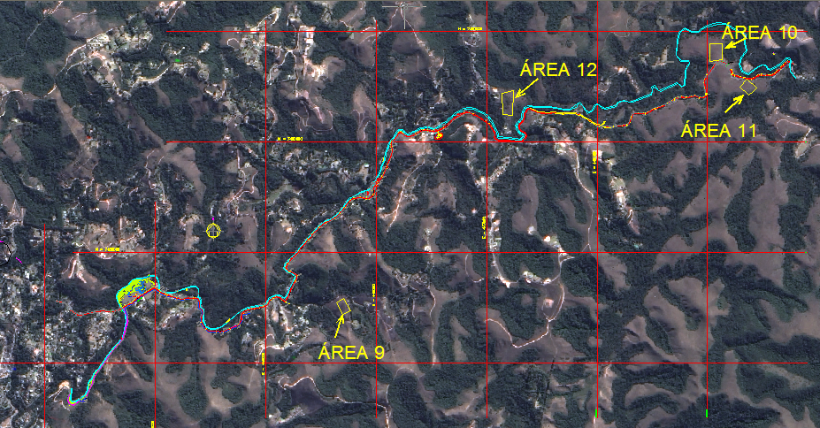
Alternativas locacionais
Curso de Estudos de Biodiversidade para a Avaliação da Qualidade Ambiental
Fundamentos e aspectos aplicados da Avaliação de Impacto Ambiental
11jul2013

Slide 20
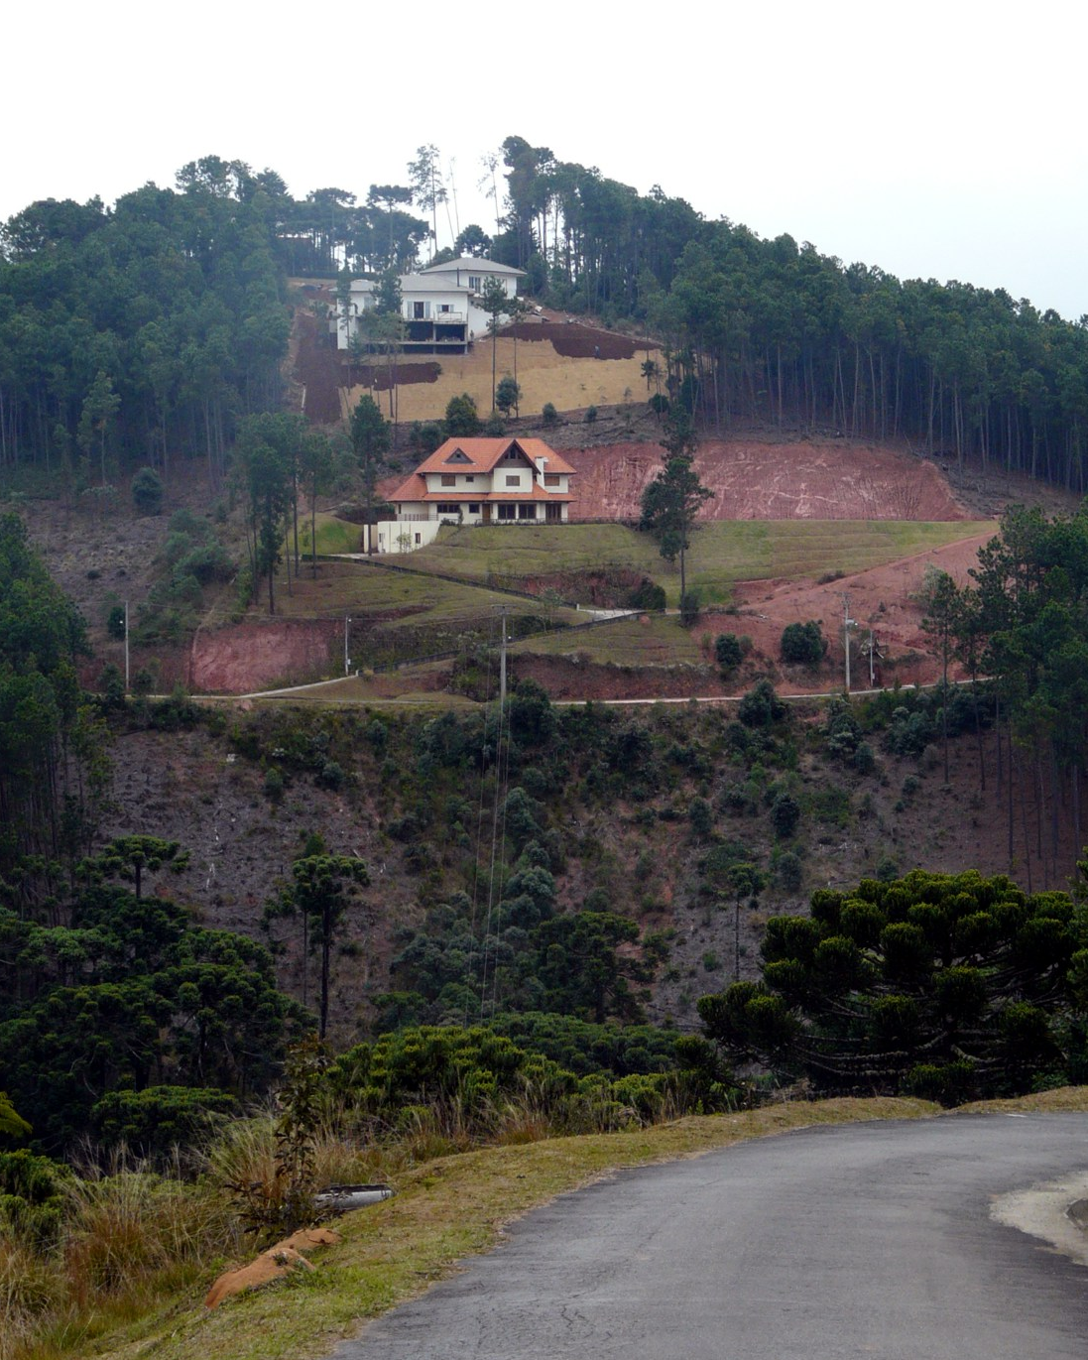
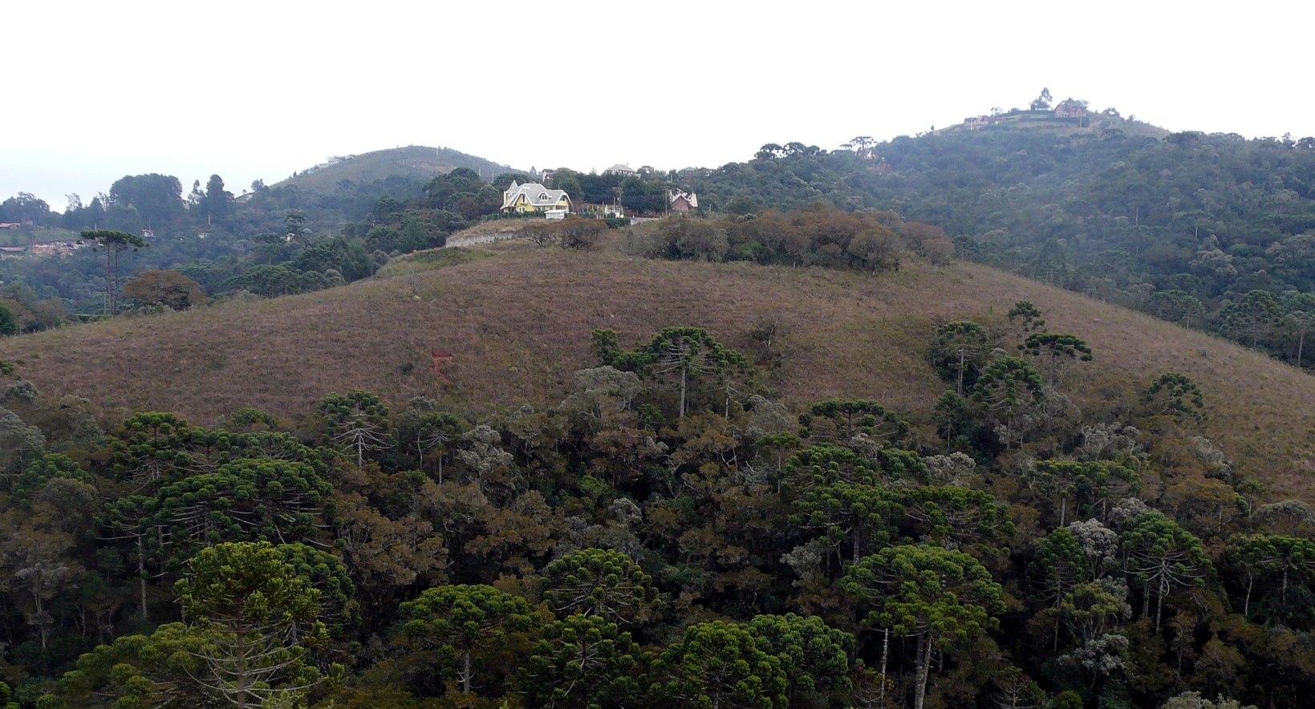
Alternativas locacionais
Curso de Estudos de Biodiversidade para a Avaliação da Qualidade Ambiental
Fundamentos e aspectos aplicados da Avaliação de Impacto Ambiental
11jul2013

Slide 21
Situação em relação ao mosaico de UCs
Parque Estadual de Campos do Jordão, instituído pelo Decreto Estadual nº 11.908 de 27.03.1941;
Parque Estadual de Mananciais de Campos do Jordão, instituído pelo Decreto Estadual nº 37.539 de 27.09.1993;
Parque Municipal Erna Schmidt, instituído pela Lei Municipal nº 1.138 de 02/07/1919;
Estação Ecológica Serra da Mantiqueira, instituída pela Lei Municipal nº 3.167 de 29 de agosto de 2008;
Área de Proteção Ambiental Estadual de Campos do Jordão, criada pelo Decreto Estadual nº 20.956 de 03.06.1983 e Lei Estadual nº 4.105 de 26.06.1984;
Área de Proteção Ambiental Municipal de Campos do Jordão, criada pela Lei Municipal nº 1.161 de 03 de junho de 1983;
Área de Proteção Ambiental da Serra da Mantiqueira, instituída pelo Decreto Federal nº 91.304 de 03.06.1985;
Área de Proteção Ambiental da Bacia do Rio Paraíba do Sul, criada pelo Decreto nº 87.561 de 13.09.1981.

Slide 22
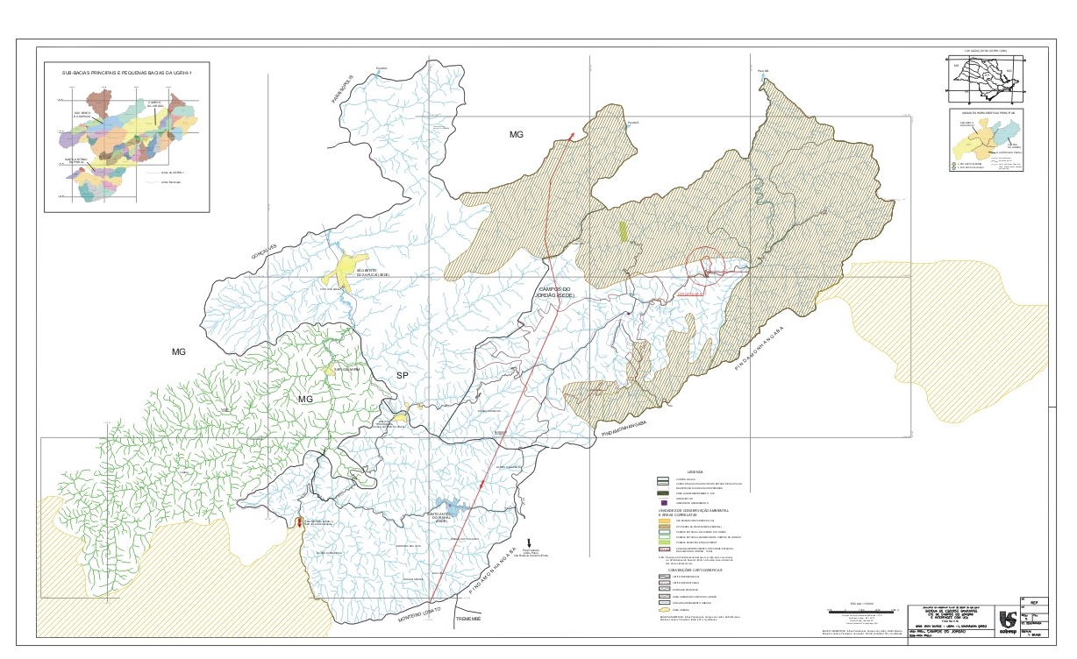
Situação em relação ao mosaico de UCs
Curso de Estudos de Biodiversidade para a Avaliação da Qualidade Ambiental
Fundamentos e aspectos aplicados da Avaliação de Impacto Ambiental
11jul2013

Slide 23
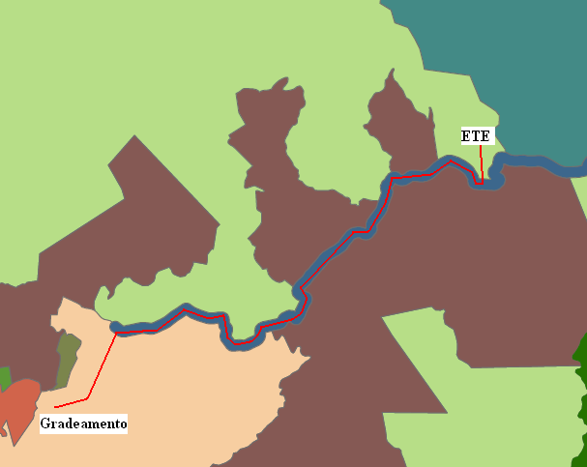
Situação em relação ao PD do município
áreas residenciais de baixa densidade demográfica (ZR3, ZR4 e ZR5), e área destinada ao uso misto (ZC7 - usos residenciais e comerciais de baixíssima densidade)

Slide 24
Principais impactos ambientais e mitigação
Intensa movimentação de terra: processos erosivos, assoreamento corpos hídricos (implantação ETE, unidade de gradeamento/desarenação, interceptor)
Mitigação durante as intervenções/técnicas construtivas e gerenciamento
Remoção de vegetação nativa: implantação ETE, unidade de gradeamento/desarenação
Compensação - averbação de RL e enriquecimento das APPs
Incômodos à vizinhança: ruído e interferência no trânsito na implantação dos componentes (obras civis); ruído e odor na operação
Mitigação no planejamento das intervenções
Mitigação por tratamento acústico e lavagem de gases

Slide 25
Quadro de áreas – ETE
Discriminação | Tipo de vegetação | Estágio de sucessão | Áreas em ha
Área de Preservação Permanente - APP | Floresta Ombrófila Mista | Inicial | 0,054
Área comum não* protegida | Floresta Ombrófila Mista | Inicial | 0,848
 | Floresta Ombrófila Mista | Médio | --
 | Campo natural | Médio | 1,10
Área total com vegetação | Floresta Ombrófila Mista | Inicial | 4,50
 | Floresta Ombrófila Mista | Médio | 32,50
 | Campo natural | Médio | 12,20
Área total com outros usos | _ | _ | _
Área total da Propriedade | _ | _ | 49,20
* Entende-se como área comum não protegida as áreas com vegetação nativa fora das áreas de APP que sofrerão supressão.

Slide 26
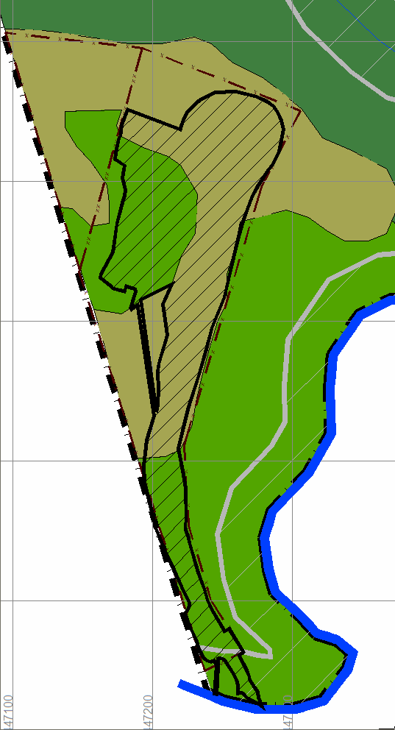
Quadro de áreas – ETE
Discriminação | Tipo de vegetação | Estágio de sucessão | Áreas em ha
Área de Preservação Permanente - APP | Floresta Ombrófila Mista | Inicial | 0,054
Área comum não* protegida | Floresta Ombrófila Mista | Inicial | 0,848
 | Floresta Ombrófila Mista | Médio | --
 | Campo natural | Médio | 1,10
Área total com vegetação | Floresta Ombrófila Mista | Inicial | 4,50
 | Floresta Ombrófila Mista | Médio | 32,50
 | Campo natural | Médio | 12,20
Área total com outros usos | _ | _ | _
Área total da Propriedade | _ | _ | 49,20
* Entende-se como área comum não protegida as áreas com vegetação nativa fora das áreas de APP que sofrerão supressão.

Slide 27
Concepção e Justificativa do Sistema de Tratamento de Esgoto Sanitário.

Slide 28
Sistema de Tratamento de Esgoto
Tratamento Preliminar: Remoção de Sólidos
Tratamento Biológico: Remoção de Matéria Orgânica
Tratamento Biológico e/ou Físico-Químico: Remoção de Nutrientes (Nitrogênio e Fósforo)
Desinfecção: Remoção de Organismos Patógenos
Remoção de Matéria Orgânica (carbono)
Tratamento Preliminar
Remoção de Nutrientes
Desinfecção

Slide 29
Grau de Tratabilidade
Capacidade de Assimilação do Corpo Receptor
Padrão de Qualidade do Corpo Receptor
Vazão de Esgoto Doméstico
Curso de Estudos de Biodiversidade para a Avaliação da Qualidade Ambiental
Fundamentos e aspectos aplicados da Avaliação de Impacto Ambiental
11jul2013

Slide 30
Corpo Receptor: Sapucaí Guaçu
Corta o Horto Florestal
Área de alto interesse ambiental, social e econômico (atividades turística)
Potencial para Contato Primário
Portanto, o Sistema de Tratamento de Esgoto Sanitário deve fornecer efluente final de altíssima qualidade:
Parâmetro de Emissão ≤ Padrão de Qualidade
Curso de Estudos de Biodiversidade para a Avaliação da Qualidade Ambiental
Fundamentos e aspectos aplicados da Avaliação de Impacto Ambiental
11jul2013

Slide 31
Tratamento Biológico : Lodo Ativado com Aeração Prolongada seguido de Ultrafiltração
Tanque de Aeração
Esgoto Sanitário
Ultrafiltração
Corpo Receptor
Recirculação de Lodo
Descarte de Lodo
Curso de Estudos de Biodiversidade para a Avaliação da Qualidade Ambiental
Fundamentos e aspectos aplicados da Avaliação de Impacto Ambiental
11jul2013

Slide 32
Pontos Relevantes
Unidades confinadas, com tratamento de odor;
Transporte de lodo todos os dias da semana (inclusive domingos e feriados), entre 7h00 e 19h00;
Produtos químicos armazenados em baias de contenção.
Curso de Estudos de Biodiversidade para a Avaliação da Qualidade Ambiental
Fundamentos e aspectos aplicados da Avaliação de Impacto Ambiental
11jul2013

Slide 33
Fluxograma
Esgoto Bruto
Caixa de Distribuição
Peneiras e Caixa de Areia
Centrados
Caixa de óleos e graxas
Exaustão para Tratamento Químico de Odor
Elevatória de Escuma
Reatores Anóxicos
Elevatória de Escuma
Filtro de Carvão Ativado
Recirculação Interna
Tanques de Aeração
Exaustão para Tratamento Químico de Odor
Elevatória de Recirculação Interna
Tanques de Membranas Filtrantes
Elevatória de Permeado
Medidor Parshall
Adensamento de Lodo
Sistema de Reuso de Água
Escada de Aeração
Rio Sapucaí Guaçu
Torta para Aterro em Tremembé
Exaustão para Tratamento Químico de Odor

Slide 34
Programas associados
Programa de comunicação e participação social;
Programa de controle ambiental das obras (controle de erosão e estabilidade de encostas; assoreamento e qualidade das águas do rio Sapucaí-Guaçu; disposição do solo excedente; emissão de poeira; supressão da vegetação; poluição; tráfego e prevenção de acidentes)
Programa de monitoramento da qualidade das águas superficiais e subterrâneas;
Programa de compensação ambiental;
Programa de restauração e enriquecimento da APP do Sapucaí-Guaçu;
Programa de monitoramento e salvaguarda da fauna;
Plano de gerenciamento de resíduos sólidos e lodo
Curso de Estudos de Biodiversidade para a Avaliação da Qualidade Ambiental
Fundamentos e aspectos aplicados da Avaliação de Impacto Ambiental
11jul2013

